Slide 1

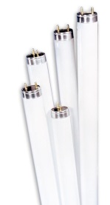


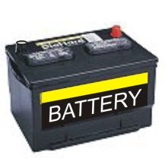


KRITERIA PROPERDA PENGELOLAAN LIMBAH
BAHAN BERBAHAYA DAN BERACUN
TAHUN 2017

Slide 2

PERATURAN PENGELOLAAN LIMBAH B3
UU 32/2009 (Pasal 58 – 61)
PermenLH 02/2008
5
1
Perlindungan dan Pengelolaan Lingkungan Hidup
Pemanfaatan Limbah B3
PermenLH 05/2009
UU 23/2014
Pengelolaan Limbah di Pelabuhan
6
2
Pemerintahan Daerah
PermenLH 18/2009
PP 27/2012
7
3
Tata Cara Perizinan Pengelolaan Limbah B3
Izin Lingkungan
PermenLH 30/2009
PP 101/2014
8
4
NSPK (Norma, Standar, Prosedur, Kriteria) Pengelolaan Limbah B3
Pengelolaan Limbah B3

Slide 3
PERATURAN PENGELOLAAN LIMBAH B3
Kep. Ka. Bapedal Nomor : Kep- 01/BAPEDAL/09/1995
Permen LH 33/2009
13
9
Tata Cara Pemulihan Lahan Terkontaminasi Limbah B3
Tata Cara & Persyaratan Teknis Penyimpanan & Pengumpulan LB3
Kep. Ka. Bapedal Nomor : Kep- 02/BAPEDAL/09/1995
14
10
PermenLH 14/2013
Simbol dan Label Limbah B3
Dokumen Limbah B3
Kep. Ka. Bapedal Nomor : Kep- 03/BAPEDAL/09/1995
PERMEN LHK 55/2015
15
11
Tata Cara Uji Karakteristik LB3
Persyaratan Teknis Pengolahan Limbah B3
PERMEN LHK 63/2016
Kep. Ka. Bapedal Nomor : Kep-02/BAPEDAL/01/98
16
12
Persyaratan dan tata cara penimbunan Limbah B3
Di fasilitas penimbusan akhir
Tata Laksana Pengawasan Pengelolaan Limbah B3

Slide 4
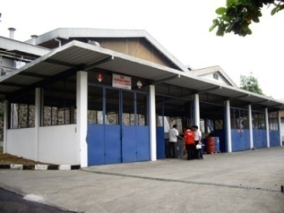
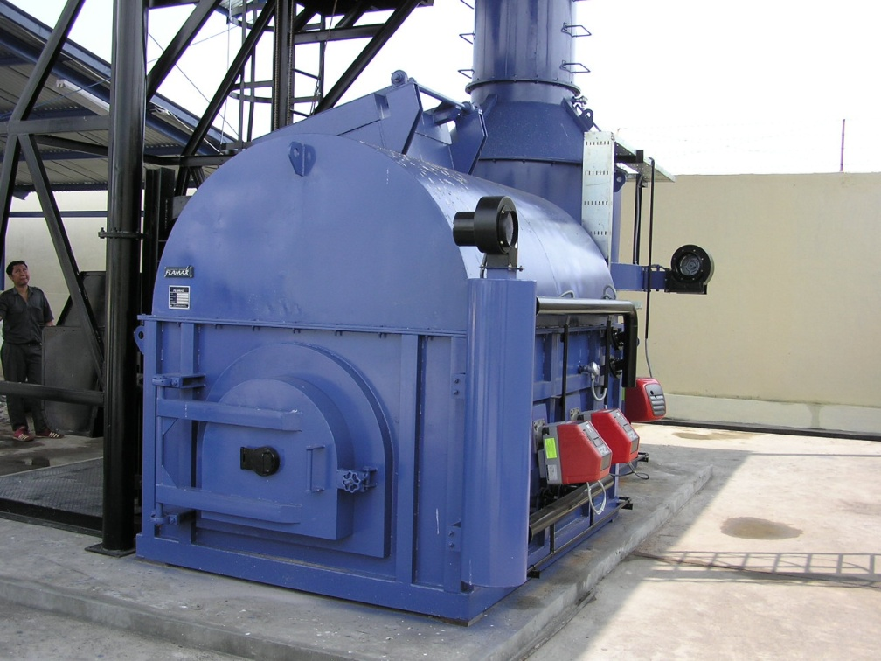

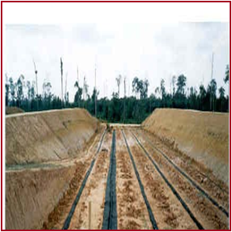
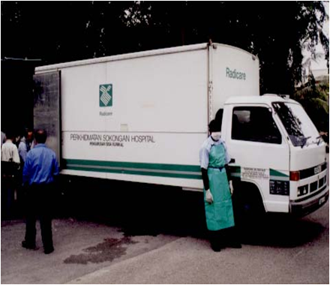

PENGELOLAAN LIMBAH B3
PENGURANGAN, PENYIMPANAN & PENGUMPULAN
PENGOLAHAN
PEMANFAATAN
PENIMBUNAN
PENGANGKUTAN

Slide 5
ASPEK PENILAIAN PENGELOLAAN LIMBAH B3 2017
1. Identifikasi, Pencatatan dan Pendataan
2. Pelaporan
7. Jumlah Limbah B3 yang dikelola
3. Status Perizinan
4.Pemenuhan Ketentuan Izin
6. Open Dumping, open burning Pemulihan Lahan Terkontaminasi
8. Pengelolaan Limbah B3 oleh pihak ke-3
9. Dumping dan pengelolaan limbah B3 cara tertentu
5. Struktur dan Tanggungjawab

Slide 6
LINGKUP
IDENTIFIKASI, PENCATATAN & PENDATAAN
PENCATATAN JENIS &
VOLUME
LIMBAH B3
PENDATAAN PENGELOLAAN LANJUTAN
IDENTIFIKASI LIMBAH B3

Slide 7
1
KRITERIA IDENTIFIKASI, PENCATATAN & PENDATAAN
BIRU
MERAH
HITAM
Seluruh limbah B3 yang dihasilkan dan atau potensial dihasilkan teridentifikasi, tercatat, dan terdata pengelolaannya
Tidak mengidentifikasi seluruh limbah B3
Tidak melakukan Pencatatan jenis LB3 yang dihasilkan secara teratur
Tidak seluruh LB3 dilakukan pendataan pengelolaan lanjutan.
Melakukan kesalahan yang sama dengan tahun sebelumnya.
---

Slide 8
2
KRITERIA PELAPORAN PENGELOLAAN
LIMBAH B3
BIRU
MERAH
HITAM
Melakukan pelaporan khusus pengelolaan limbah B3 secara teratur dengan substansi pelaporan sekurang-kurangnya memuat data logbook LB3, neraca LB3 dan manifest LB3
Frekuensi pelaporan sesuai dengan ketentuan dalam izin atau peraturan (paling sedikit 1 kali dalam 3 bulan).
Menyampaikan pelaporan kepada Instansi sesuai yang tercantum dalam izin (KLHK, BLH Provinsi dan BLH Kabupaten/Kota)
Tidak melakukan pelaporan khusus pengelolaan limbah B3
Tidak melakukan pelaporan khusus pengelolaan limbah B3 secara teratur dengan substansi pelaporan sekurang-kurangnya memuat data logbook LB3, neraca LB3 dan manifest LB3
Frekuensi pelaporan tidak sesuai dengan ketentuan izin atau peraturan (paling sedikit 1 kali dalam 3 bulan)
Tidak menyampaikan pelaporan kepada Instansi sesuai yang tercantum dalam izin (KLHK, BLH Provinsi dan BLH Kabupaten/Kota)

Slide 9
3A
3A. KRITERIA PERIZINAN PENGELOLAAN
LIMBAH B3 (PENYIMPANAN)
BIRU
MERAH
HITAM
Memiliki izin yang dipersyaratkan dan masih berlaku
Telah mengajukan izin dan telah sesuai dengan ketentuan serta melengkapi persyaratan teknis.
Telah mengajukan perpanjangan izin dan telah sesuai dengan ketentuan izin sebelumnya.
Tidak memiliki izin atau masa berlaku izin telah habis tetapi tidak mengajukan perpanjangan.
Telah mengajukan izin, namun belum menyelesaikan persyaratan teknis
Telah mengajukan perpanjangan izin namun saat pengawasan ditemukan ketidaksesuaian dengan ketentuan izin sebelumnya
---

Slide 10
3 B
3B. KRITERIA PERIZINAN PENGELOLAAN LIMBAH B3 (PEMANFAATAN & PENGOLAHAN)
BIRU
MERAH
HITAM
Memiliki izin yang dipersyaratkan dan masih berlaku
Telah mengajukan perpanjangan izin dan telah sesuai dengan ketentuan izin sebelumnya.
Telah mengajukan perpanjangan izin namun saat pengawasan ditemukan ketidaksesuaian dengan ketentuan izin sebelumnya
Melakukan pengelolaan limbah B3 tanpa izin atau masa berlaku izin telah habis tetapi tidak mengajukan perpanjangan

Slide 11
3C
3C. KRITERIA PERIZINAN PENGELOLAAN LIMBAH B3 (PENIMBUNAN)
BIRU
MERAH
HITAM
Memiliki izin yang dipersyaratkan dan masih berlaku
Telah mengajukan perpanjangan izin dan telah sesuai dengan ketentuan izin sebelumnya.
Persyaratan teknis telah dipenuhi namun penetapan izin masih dalam proses
Telah mengajukan perpanjangan izin namun saat pengawasan ditemukan ketidaksesuaian dengan ketentuan izin sebelumnya
Telah mengajukan izin namun persyaratan teknis izin belum dipenuhi
Melakukan pengelolaan limbah B3 tanpa izin atau masa berlaku izin telah habis tetapi tidak mengajukan perpanjangan
Catatan: Kriteria huruf c hanya berlaku untuk penghasil limbah B3

Slide 12
KEWENANGAN PENERBITAN IZIN
(UU 23/2014+PP 101/2014)
 | BUPATI/WALIKOTA | GUBERNUR | MENTERI
PENYIMPANAN | 
PENGUMPULAN |  |  | 
PENGANGKUTAN |  |  | 
PEMANFAATAN |  |  | 
PENGOLAHAN |  |  | 
PENIMBUNAN |  |  | 

Slide 13
4. KRITERIA PEMENUHAN KETENTUAN IZIN
4A
BIRU
MERAH
HITAM
Memenuhi kurang dari 90% dari ketentuan dan persyaratan izin dan tidak ditemukan fakta pencemaran lingkungan dan/atau tidak ditemukan gangguan kesehatan manusia
Ditemukan fakta pencemaran lingkungan dan/atau ditemukan gangguan kesehatan manusia akibat limbah B3
Memenuhi > 90% dari ketentuan dan persyaratan izin, dan tidak ditemukan fakta pencemaran lingkungan dan/atau tidak ditemukan gangguan kesehatan manusia
CATATAN :
Pemenuhan terhadap ketentuan teknis (TPS LIMBAH B3 DLL) selain Baku Mutu Lingkungan seperti : Emisi, Effluent dan Standard Mutu

Slide 14
CATATAN
Ketentuan pemenuhan izin diberlakukan jika izin telah ada, sebagai contoh
apabila tidak memiliki izin TPS LB3, tidak perlu mengisi ceklist TPS.
Penilaian ketentuan teknis berdasarkan checklist P.01-P.11 (% penaatan),
Indikator adanya pencemaran dan/atau kontaminasi pada lingkungan meliputi:
  Temuan adanya fakta tentang kematian suatu jenis biota/species parameter akibat adanya timbulan limbah atau kegiatan pengelolaan limbah B3 di suatu perusahaan (kematian ikan dan/atau makhluk lain); dan/atau
  Melampaui ketentuan baku mutu dalam izin yang dipersyaratkan; dan/atau
  Temuan adanya indikasi kegiatan pengelolaan limbah B3 yang tidak sesuai dengan ketentuan yang berlaku dan disertai oleh adanya kontaminasi lahan/ pencemaran lingkungan oleh limbah yang dikelolanya; dan/atau
  Informasi hasil penelitian yang menyimpulkan bahwa telah terjadi kepunahan/penurunan populasi suatu jenis makhluk hidup akibat adanya timbulan dan pengelolaan limbah B3 di suatu perusahaan.

Slide 15
NO | KETENTUAN | YA | TIDAK | KETERANGAN
 | PENGEMASAN
1 | apakah pengemasan limbah B3 dilakukan sesuai dengan bentuk limbah B3? | √ | o
2 | apakah pengemasan limbah B3 dilakukan sesuai dengan karakteristik limbah B3? | √ | o
3 | apakah pengemasan limbah B3 dilengkapi dengan simbol label limbah B3? | o | √
4 | apakah penempatan limbah B3 disesuaikan dengan jenis dan karakteristik limbah B3? | √ | o
5 | apakah kondisi kemasan limbah B3 bebas karat? | √ | o
6 | apakah kondisi kemasan limbah B3 tidak bocor? | √ | o
7 | apakah kondisi kemasan limbah B3 tidak meluber? | √ | o
 | BANGUNAN DAN PENYIMPANAN
8 | apakah bagian luar bangunan diberi papan nama? | √ | o
9 | apakah bagian luar diberi simbol limbah B3 sesuai dengan karakteristik limbah B3 yang disimpan? | √ | o
10 | apakah limbah B3 terlindung dari hujan dan sinar matahari? | √ | o
11 | apakah bangunan mempunyai sistem ventilasi? | √ | o
12 | apakah bangunan memiliki saluran dan bak penampung tumpahan (jika menyimpan limbah B3 cair)? | √ | o
13 | apakah penyimpanan menggunakan sistem blok / sel | √ | o
14 | apakah masing-masing blok/sel dipisahkan gang/tanggul? | √ | o
15 | apakah kemasan/limbah limbah B3 diberi alas / pallet? | √ | o
16 | apakah tumpukan limbah B3 maksimal 3 lapis? | √ | o
17 | apakah limbah B3 disimpan sesuai dengan masa penyimpanan dalam izin? | √ | o
 | (jika baru mengajukan izin, tidak perlu diisi)
 | PEMANTAUAN
18 | adakah logbook/catatan untuk mencatat keluar masuk limbah limbah B3? | √ | o
19 | apakah jumlah dan jenis limbah B3 sesuai dengan yang tercatat di logbook/catatan? | √ | o
 | PENGELOLAAN LANJUTAN
20 | apakah melakukan pengelolaan lanjutan terhadap limbah B3 yang disimpan? (diserahkan ke pihak ketiga/dimanfaatkan internal) | √ | o
 | LAIN-LAIN
21 | tersediakah alat tanggap darurat yang mudah dijangkau? | √ | o
22 | tersediakah fasilitas P3K yang mudah dijangkau? | √ | o
23 | apakah memiliki SOP penyimpanan? | √ | o
24 | apakah memiliki SOP tanggap darurat? | √ | o
25 | tersediakah pagar, pintu darurat dan rute evakuasi? (sesuai dengan SOP penyimpanan dan tanggap darurat) | √ | o
26 | apakah kebersihan / housekeeping terkelola dengan baik? | √ | o

Slide 16
PENGEMASAN LIMBAH B3
(PP 101/2014)
Pengemasan Limbah B3 dilakukan dengan menggunakan kemasan yang :
  Terbuat dari bahan yang dapat mengemas Limbah B3 sesuai dengan karakteristik Limbah B3 yang akan disimpan;
  Mampu mengungkung Limbah B3 untuk tetap berada dalam kemasan;
  Memiliki penutup yang kuat untuk mencegah terjadinya tumpahan saat dilakukan penyimpanan, pemindahan atau pengangkutan; dan
  Berada dalam kondisi baik, tidak bocor, tidak berkarat, atau tidak rusak.
Kemasan Limbah B3 wajib dilekati Label Limbah B3 dan Simbol Limbah B3.
Label Limbah B3 paling sedikit meliputi keterangan mengenai :
  Nama Limbah B3;
  Identitas Penghasil Limbah B3;
  Tanggal dihasilkannya Limbah B3; dan
  Tanggal Pengemasan Limbah B3.

Slide 17

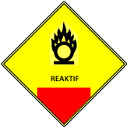
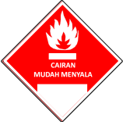
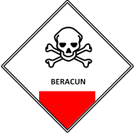
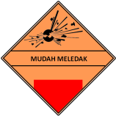
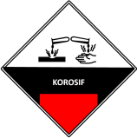


SIMBOL LIMBAH B3 SESUAI PERMEN LH 14/2013 TENTANG SIMBOL DAN LABEL LIMBAH B3

Slide 18

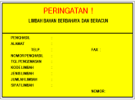



SIMBOL LIMBAH B3 SESUAI PERMEN LH 14/2013
TENTANG SIMBOL DAN LABEL LIMBAH B3

Slide 19
WAKTU PENYIMPANAN LIMBAH B3
(PP 101/2014)
LIMBAH B3 YANG DISIMPAN | WAKTU PENYIMPANAN (MAKSIMUM)
Limbah B3 yang dihasilkan 50 (lima puluh) kilogram per hari atau lebih; | 90 (sembilan puluh) hari sejak Limbah B3 dihasilkan
Limbah B3 yang dihasilkan kurang dari 50 (lima puluh) kilogram per hari untuk Limbah B3 kategori 1; | 180 (seratus delapan puluh) hari sejak Limbah B3 dihasilkan
Limbah B3 yang dihasilkan kurang dari 50 (lima puluh) kilogram per hari untuk Limbah B3 kategori 2 dari sumber tidak spesifik dan dari sumber spesifik umum; | 365 (tiga ratus enam puluh lima) hari sejak Limbah B3 dihasilkan
Limbah B3 kategori 2 dari sumber spesifik khusus. | 365 (tiga ratus enam puluh lima) hari sejak Limbah B3 dihasilkan
Catatan:
Jumlah 50 (lima puluh) kilogram per hari merupakan jumlah kumulatif dari 1 (satu) atau lebih nama limbah B3

Slide 20
4B
4. KRITERIA PEMENUHAN KETENTUAN IZIN
(EMISI DARI KEGIATAN PENGOLAHAN DAN/ATAU PEMANFAATAN LIMBAH B3)
BIRU
MERAH
HITAM
Mengukur seluruh parameter;
Seluruh parameter memenuhi BME;
Frekuensi pengukuran sesuai dengan ketentuan izin/peraturan yang berlaku
Tidak mengukur seluruh parameter yang dipersyaratkan dalam izin/peraturan yang berlaku dalam ranah pengelolaan limbah B3
Terdapat parameter yang tidak menaati BME yang dipersyaratkan dalam izin;
Frekuensi pengukuran tidak sesuai dengan ketentuan dalam izin;
Tidak pernah melakukan pengukuran emisi dan belum mendapat sanksi administrasi
Ditemukan fakta pencemaran lingkungan dan/atau ditemukan gangguan kesehatan manusia

Slide 21
PEMENUHAN KETENTUAN IZIN
(EMISI DARI KEGIATAN PENGOLAHAN DAN/ATAU PEMANFAATAN LIMBAH B3)
Emisi dari kegiatan pengolahan dan/atau pemanfaatan limbah B3
Pengukuran emisi wajib dilakukan oleh laboratorium yang terakreditasi/rujukan gubernur/sesuai izin
Apabila perusahaan memanfaatkan limbah B3 (oli bekas/majun bekas/ sawdust terkontaminasi LB3, dll) untuk substitusi bahan bakar di boiler, maka evaluasi kualitas emisi udara pada cerobong boiler dievaluasi masuk ranah pengelolaan limbah B3.

Slide 22
4C
4. KRITERIA PEMENUHAN KETENTUAN IZIN
(EFLUEN DARI KEGIATAN PENIMBUNAN DAN/ATAU KEGIATAN PENGELOLAAN LIMBAH B3 LAINNYA TERMASUK SUMUR PANTAU)
BIRU
MERAH
HITAM
Mengukur seluruh parameter yang dipersyaratkan dalam izin;
Seluruh parameter menaati BMAL dan/ atau Baku Mutu air sumur pantau;
Frekuensi pengukuran sesuai dengan ketentuan izin/peraturan yang berlaku
Tidak mengukur seluruh parameter yang dipersyaratkan dalam izin atau peraturan dan ketentuan yang berlaku dalam ranah pengelolaan limbah B3
Terdapat parameter yang tidak menaati BMAL dan/atau Baku Mutu air sumur pantau yang dipersyaratkan dalam izin;
Melakukan kesalahan yang sama dalam penilaian periode sebelumnya
Frekuensi pengukuran tidak sesuai dengan ketentuan dalam izin
Tidak memenuhi ketentuan dan persyaratan izin dengan ditemukan fakta pencemaran lingkungan dan/atau gangguan kesehatan manusia
Melakukan by-pass
Catatan :
Pengukuran Effluen wajib dilakukan oleh Laboratorium Terakriditasi/Rujukan Gubernur/Sesuai ijin

Slide 23
4D
4. KRITERIA PEMENUHAN KETENTUAN IZIN
(STANDAR MUTU PRODUK DAN/ATAU KUALITAS LIMBAH B3 UNTUK PEMANFAATAN : BATAKO, KOMPOS DAN LAIN-LAIN)
BIRU
MERAH
HITAM
Seluruh persyaratan standar mutu dan/ atau kualitas limbah B3 memenuhi ketentuan izin; dan
Frekuensi pengukuran sesuai dengan ketentuan izin/peraturan yang berlaku.
Melakukan pemanfaatan limbah B3 produk samping dan sudah ada penetapan dari Menteri sebagai produk sehingga tidak diperlukan izin
Tidak memenuhi salah satu persyaratan standar mutu;
Frekuensi pengukuran tidak sesuai dengan ketentuan izin atau peraturan perundang-undangan.
Melakukan pemanfaatan limbah B3 produk samping dan dalam proses pengajuan penetapan dari Menteri (penetapan limbah B3 produk samping belum diterbitkan)
Tidak memenuhi ketentuan dan persyaratan izin dan ditemukan fakta pencemaran/kontaminasi lingkungan dan/atau gangguan kesehatan manusia
Melakukan pemanfaatan limbah B3 produk samping dan tidak mengajukan proses pengajuan penetapan dari Menteri sebagai produk samping

Slide 24
4. Pemenuhan Ketentuan Izin
C. Standar Mutu Produk dan/atau kualitas limbah B3 untuk
pemanfaatan :
Analisa kualitas limbah B3 yang dipersyaratkan dalam ijin seperti kandungan silika, karbon, dll untuk pemanfaatan abu batubara dalam pembuatan batako/paving block harus sesuai ketentuan dalam ijin.
Uji kuat tekan, toleransi kadar pencemar dalam limbah B3 yang akan dimanfaatkan (TCLP) untuk pemanfaatan batako/paving block harus sesuai dengan yang dipersyaratkan
Standar Nasional Indonesia (SNI) atau standar internasional untuk pemanfaatan limbah B3 seperti paving block, batako, kompos, dll, harus dipenuhi.

Slide 25
5. STRUKTUR DAN TANGGUNG JAWAB
5
BIRU
MERAH
HITAM
Memiliki divisi khusus bidang lingkungan
Tidak memiliki divisi khusus bidang lingkungan
---
Catatan: Sudah masuk dalam kriteria namun belum menjadi penilaian.
Kriteria no.5 akan diterapkan pada periode proper berikutnya.

Slide 26
6. OPEN DUMPING, OPEN BURNING, PENGELOLAAN TUMPAHAN DAN PENANGANAN MEDIA TERKONTAMINASI LIMBAH B3
ASPEK PENILAIAN
RENCANA PENGELOLAAN
PENGELOLAAN CECERAN
JUMLAH CECERAN
Melakukan kewajiban yang tercantum dalam SSPLT

Slide 27
6
KRITERIA OPEN DUMPING, OPEN BURNING, PENGELOLAAN TUMPAHAN DAN PENANGANAN MEDIA TERKONTAMINASI LIMBAH B3
BIRU
MERAH
HITAM
Memiliki rencana pengelolaan penanganan tanah terkontaminasi dan tumpahan (spill) sesuai dengan peraturan perundang-undangan
Pelaksanaan clean up dan pemulihan lahan terkontaminasi limbah B3 sesuai dengan rencana yang telah ditetapkan
Jumlah atau volume tumpahan (spill) tercatat dengan baik
Tidak melakukan open burning
Ditemukan open dumping limbah B3 pada saat pemantauan
Memiliki rencana pengelolaan penanganan tanah terkontaminasi dan tumpahan (spill) namun tidak sesuai dengan ketentuan dalam peraturan perundang-undangan
Pelaksanaan clean up dan/atau pemulihan lahan terkontaminasi limbah B3 dan penanganan tumpahan/spill tidak sesuai dengan rencana yang telah ditetapkan
Jumlah/volume tanah terkontaminasi tidak tercatat dengan baik
Tidak melakukan seluruh kewajiban dalam SSPLT
Ditemukan indikasi melakukan open burning limbah B3 dan telah menghentikan kegiatan open burning pada periode penilaian
Tidak memiliki rencana dan tidak melakukan clean up atas open dumping limbah B3, tumpahan dan/atau kontaminasi lahan dan/atau melakukan open burning
CATATAN :
Kriteria open dumping digunakan untuk kegiatan yang sedang dalam tahap pemulihan lahan terkontaminasi limbah B3

Slide 28
7
7. KRITERIA JUMLAH LIMBAH B3 YANG DIKELOLA SESUAI DENGAN PERATURAN (%)
BIRU
MERAH
HITAM
Jenis dan jumlah limbah B3 telah 100% dilakukan pengelolaan sesuai ketentuan
Neraca limbah B3 sesuai dengan periode penilaian
jenis dan jumlah limbah B3 <100% (lebih kecil dari 100%) dilakukan pengelolaan sesuai ketentuan
Neraca limbah B3 tidak sesuai dengan periode penilaian
Terdapat limbah B3 yang tidak dikelola dan ditemukan fakta adanya pencemaran lingkungan dan/atau gangguan kesehatan manusia

Slide 29
CATATAN :
Evaluasi jumlah limbah B3 yang dikelola berdasarkan perhitungan data tiga bulanan yang dituangkan dalam neraca limbah B3 (terlampir) berdasarkan pencatatan dalam log book
Kriteria Biru ‘neraca limbah B3 sesuai dengan periode penilaian’, maksudnya data yang tersedia harus 12 bulan
(contoh: Juli 2013-Juni 2014)
Kriteria baru Merah ‘neraca limbah B3 tidak sesuai dengan periode penilaian’, maksudnya data yang tersedia kurang dari 12 bulan (contoh hanya 10 bulan: Juli 2013- April 2014)

Slide 30
NERACA LIMBAH B3
PERIODE
 |  |  |  |  |  |  |  |  |  |  |  |  |  |  |  |  |  |  |  | LIMBAH DIKELOLA |  |  |  |  |  | KETERANGAN | KODE MANIFEST
NO. | JENIS LIMBAH B3 (Kode Limbah) | SUMBER |  | SATUAN | PERLAKUAN | Periode sebelumnya ( SALDO ) | TAHUN 2013 |  |  |  |  |  | TAHUN 2014 |  |  |  |  |  | LIMBAH DIHASILKAN |  |  |  |  |  | LIMBAH TIDAK DIKELOLA
 |  |  |  |  |  |  |  |  |  |  |  |  |  |  |  |  |  |  |  | DISIMPAN DI TPS | DIMANFAATKAN SENDIRI | DIOLAH SENDIRI | LANDFILL SENDIRI | DISERAHKAN PIHAK KETIGA BERIZIN
 |  |  |  |  |  |  | Juli | Agustus | September | Oktober | Nov | Des | Jan | Feb | Mare | April | Mei | Juni
1 | Oli bekas | Proses |  | TON | DIHASILKAN |  | 0.000 | 0.000 | 0.000 | 0.000 | 0.000 | 0.000 | 0.000 | 0.000 | 0.000 | 0.000 | 0.000 | 0.000 | 0.000
 |  |  |  |  | DISIMPAN DI TPS | 0.000 | 0.000 | 0.000 | 0.000 | 0.000 | 0.000 | 0.000 | 0.000 | 0.000 | 0.000 | 0.000 | 0.000 | 0.000 |  | 0.000
 |  |  |  |  | DIMANFAATKAN SENDIRI |  | 0.000 | 0.000 | 0.000 | 0.000 | 0.000 | 0.000 | 0.000 | 0.000 | 0.000 | 0.000 | 0.000 | 0.000 |  |  | 0.000
 |  |  |  |  | DIOLAH SENDIRI |  | 0.000 | 0.000 | 0.000 | 0.000 | 0.000 | 0.000 | 0.000 | 0.000 | 0.000 | 0.000 | 0.000 | 0.000 |  |  |  | 0.000
 |  |  |  |  | LANDFILL SENDIRI |  | 0.000 | 0.000 | 0.000 | 0.000 | 0.000 | 0.000 | 0.000 | 0.000 | 0.000 | 0.000 | 0.000 | 0.000 |  |  |  |  | 0.000
 |  |  |  |  | DISERAHKAN KEPIHAK KETIGA BERIZIN |  | 0.000 | 0.000 | 0.000 | 0.000 | 0.000 | 0.000 | 0.000 | 0.000 | 0.000 | 0.000 | 0.000 | 0.000 |  |  |  |  |  | 0.000
 |  |  |  |  | TIDAK DIKELOLA |  | 0.000 | 0.000 | 0.000 | 0.000 | 0.000 | 0.000 | 0.000 | 0.000 | 0.000 | 0.000 | 0.000 | 0.000 |  |  |  |  |  |  | 0.000 | - | -
JUMLAH LIMBAH B3 |  |  |  |  |  |  |  |  |  |  |  |  |  |  |  |  |  |  | 0.000 | 0.000 | 0.000 | 0.000 | 0.000 | 0.000 | 0.000
 | PERSENTASE PENAATAN |  |  |  |  |  |  |  |  |  |  |  |  |  |  |  |  |  |  | #DIV/0! | #DIV/0! | #DIV/0! | #DIV/0! | #DIV/0! | #DIV/0!
 |  |  |  |  |  |  |  |  |  |  |  |  |  |  |  |  |  |  |  | #DIV/0! |  |  |  |  | #DIV/0!

Slide 31
ASPEK PENILAIAN PENGELOLAAN LIMBAH B3 OLEH
PIHAK KETIGA
PEMANFAAT/
PENGOLAH/
PENIMBUN
PENGANGKUT LIMBAH B3 (PENGGUNAAN MANIFEST)
PENGUMPUL

Slide 32

ASPEK PENILAIAN PENGELOLAAN LIMBAH B3 OLEH
PIHAK KETIGA
1
PENGUMPUL
PEMANFAAT/
PENGOLAH/
PENIMBUN
3
2
PENGANGKUT LIMBAH B3 (PENGGUNAAN MANIFEST)

Slide 33
KRITERIA PENGELOLAAN LIMBAH B3 OLEH PIHAK - 3
(PENGUMPUL)
8A
BIRU
MERAH
HITAM
Masa berlaku izin habis
Jenis limbah B3 yang dikumpulkan tidak sesuai dengan izin
Penghasil tidak memiliki kontrak kerjasama dengan pengumpul,
Pengumpul tidak memiliki kontrak kerjasama dengan pemanfaat/pengolah/penimbun
Penghasil limbah B3 tidak memiliki salinan kontrak kerjasama antara pengumpul dengan pengelola akhir jenis limbah B3 bersangkutan yang dihasilkan (pemanfaat/ pengolah/ penimbun)
Melakukan kegiatan selain sebagai izin pengumpulan seperti memanfaatkan, mengolah, mencampur limbah B3 dan menyerahkan limbah B3 yang dikumpulkan kepada pungumpul lainnya serta mendumping
Dalam masalah pencemaran lingkungan
Memiliki izin dan masih berlaku
Jenis limbah B3 yang dikumpulkan Sesuai dengan izin
Ada kontrak kerjasama antara penghasil dengan pengumpul
Ada kontrak kerjasama pengumpul dengan pemanfaat/ pengolah/ penimbun
Penghasil limbah B3 memiliki salinan kontrak kerjasama antara pengumpul dengan pengelola akhir jenis limbah B3 yang dihasilkan (pemanfaat/ pengolah/penimbun)
Tidak dalam masalah pencemaran lingkungan
Perusahaan menyerahkan LB3 ke Pengumpul yang tidak memiliki izin

Slide 34
LARANGAN BAGI PENGUMPUL
(PP 101/2014)
Pengumpul dilarang melakukan pemanfaatan dan/atau pengolahan limbah B3 terhadap sebagaian atau seluruh limbah B3 yang dikumpulkan
Pengumpul dilarang menyerahkan limbah B3 yang dikumpulkan kepada pengumpul limbah B3 yang lain
Pengumpul dilarang melakukan pencampuran dengan limbah B3 lainnya

Slide 35
8B
8.b KRITERIA PENGELOLAAN LIMBAH B3 OLEH PIHAK - 3
(PENGOLAH, PEMANFAAT & PENIMBUN)
BIRU
MERAH
HITAM
Izin habis masa berlaku, namun telah mengajukan perpanjangan izin
Bentuk Izin usaha perusahaan masih UD, CV dan/atau NV
Jenis limbah B3 yang dikelola pihak ketiga (pengolah, pemanfaat, penimbun) tidak sesuai dengan izin
Tidak memiliki kontrak kerjasama dengan pihak ketiga (pengolah, pemanfaat, penimbun)
Dalam masalah pencemaran lingkungan
Memiliki izin dan masih berlaku
Jenis limbah B3 yang dikelola pihak ketiga (pengolah, pemanfaat, penimbun) sesuai dengan izin
Memiliki kontrak kerjasama dengan pihak ketiga (pengolah, pemanfaat, penimbun)
Tidak dalam masalah pencemaran lingkungan
Perusahaan menyerahkan LB3 ke pihak ketiga (pengolah, pemanfaat, penimbun)
yang tidak memiliki izin

Slide 36
BADAN HUKUM PIHAK KETIGA (PP 101/2014)
CATATAN
Pengumpul, pemanfaatan, pengolahan dan penimbunan Limbah B3 wajib dilakukan oleh badan usaha berbadan hukum (PT, Koperasi, Yayasan) → tidak termasuk CV, NV, UD.
Cirinya terdaftar sebagai badan hukum di Kementerian Hukum dan HAM
Dasar Hukum:
  PP 101 Tahun 2014 tentang Pengelolaan Limbah B3.

Slide 37
8C
8. KRITERIA PENGELOLAAN LIMBAH B3 OLEH PIHAK - 3
(PENGANGKUTAN)
BIRU
MERAH
HITAM
Pengangkut memiliki izin Kementerian Perhubungan dan rekomendasi KLHK
Pengangkut memiliki izin usaha perusahaan berbadan hukum (PT., Koperasi, Yayasan)
Jenis limbah yang diangkut sesuai dengan rekomendasi dan izin
Alat angkut yang digunakan sesuai dengan rekomendasi dan izin
Wilayah pengangkutan sesuai dengan rekomendasi dan izin
Izin pengangkutan habis masa berlaku, namun telah mengajukan perpanjangan izin
Pengangkut tidak memiliki rekomendasi pengangkutan limbah B3 dari KLHK
Izin usaha perusahaan masih UD, CV dan/atau NV
Jenis limbah B3 yang diangkut tidak sesuai dengan rekomendasi dan izin
Alat angkut yang digunakan tidak sesuai dengan rekomendasi dan izin
Wilayah pengangkutan tidak sesuai dengan rekomendasi dan izin
Jasa Pengangkutan limbah B3 tidak memiliki izin Kementerian Perhubungan

Slide 38
CATATAN :
Rekomendasi pengangkutan limbah B3 dikeluarkan oleh KLHK saat ini dengan masa berlaku rekomendasi 5 (lima) tahun
Izin pengangkutan dikeluarkan oleh Kementerian Perhubungan
Dalam rekomendasi KLHK ditetapkan kode manifes bagi pengangkut
Dalam rekomendasi dan izin pengangkutan tertera hal-hal sebagai berikut:
  Jenis limbah B3 yang diangkut
  Jenis alat angkut limbah B3 (termasuk nomor polisi kendaraan)
  Wilayah pengangkutan limbah B3
  Masa berlaku izin dan rekomendasi

Slide 39
PENGANGKUTAN LIMBAH B3
(PP 101/2014)
Pengangkutan Limbah B3 wajib dilakukan dengan menggunakan alat angkut yang tertutup untuk Limbah B3 kategori 1.
Pengangkutan Limbah B3 dapat dilakukan dengan menggunakan alat angkut yang terbuka untuk Limbah B3 kategori 2.
Pengangkutan Limbah B3 wajib memiliki:
  rekomendasi Pengangkutan Limbah B3; dan
  izin Pengangkutan Limbah B3.
Rekomendasi Pengangkutan Limbah B3 menjadi dasar diterbitkannya izin Pengangkutan Limbah B3 oleh Menteri Perhubungan.
Rekomendasi Pengangkutan Limbah B3 diterbitkan oleh Menteri Lingkungan Hidup dan Kehutanan.

Slide 40
PENGANGKUTAN LIMBAH B3
(PP 101/2014)
Pengangkutan Limbah B3 wajib disertai dengan manifes Pengangkutan Limbah B3
Pengangkut Limbah B3 wajib dilakukan oleh badan usaha berbadan hukum (PT, Koperasi, Yayasan) → tidak termasuk CV, NV, UD.
Cirinya terdaftar sebagai badan hukum di Kementerian Hukum dan HAM
Dasar Hukum:
  UU 22 Tahun 2009 tentang Lalu Lintas dan Angkutan Jalan;
  PP 74 Tahun 2014; dan
  PP 101 Tahun 2014 tentang Pengelolaan Limbah B3.

Slide 41
8D
8. KRITERIA PENGELOLAAN LIMBAH B3 OLEH PIHAK KETIGA
(DOKUMEN LIMBAH B3 MANIFES)
BIRU
MERAH
HITAM
Manifes limbah B3 dan cara pengisian sesuai dengan ketentuan Kep. Ka. Bapedal Nomor: Kep-02/Bapedal/ 09/1995
Penggunaan dan pengisian dokumen limbah B3 (manifes) tidak sesuai dengan ketentuan dalam Kep. Ka. Bapedal No.: Kep-02/Bapedal/09/1995;
Tujuan akhir pengelolaan limbah B3 tidak dapat dipertanggungjawabkan;
Tetap melakukan prosedur penggunaan manifes yang tidak sesuai dengan ketentuan (tetap melakukan kesalahan tahun sebelumnya
Menggunakan manifes palsu dan/atau memalsukan informasi dalam manifest

Slide 42
CATATAN :
Satu berkas manifes (7 rangkap atau 11 rangkap) berlaku hanya untuk satu jenis limbah
Semua kolom dalam lembar manifes harus terisi sesuai peruntukannya (tidak boleh ada yang kosong).
Saat pengangkutan pertama oleh pengangkut dari penghasil limbah B3, maka penghasil limbah menerima salinan manifes nomor #2 (kuning) dan #3 (hijau).
Dalam salinan manifest nomor #2 dan #3 hanya kolom 1 (informasi penghasil) dan kolom 2 (informasi pengangkut) yang terisi penuh dan ada cap penghasil dan pengangkut. Kolom 3 (informasi penerima limbah akhir) boleh terisi hanya menyampaikan informasi akan dibawa kemana selanjutnya limbah tersebut tanpa ada tanggal dan cap penerima akhir limbah.
Perusahaan akan menerima salinan manifes nomor #7 (ungu) dari pengangkut yang sudah di tandatangani dan dicap oleh pengumpul/ pengolah/pemanfaat/penimbun.
Salinan manifes nomor #7 harus diterima oleh penghasil limbah selambat-lambatnya 120 hari setelah limbah diangkut oleh pengangkut untuk dibawa ke pengumpul/ pengolah/ pemanfaat/ penimbun limbah B3.
Kriteria Merah ‘tetap melakukan pengelolaan manifes yang tidak sesuai dengan ketentuan (kesalahan tahun sebelumnya) ’ maksudnya adalah apabila periode penilaian sebelumnya melakukan pengelolaan manifes tidak sesuai ketentuan dan tahun ini tetap dilakukan, maka peringkatnya tetap merah walaupun dilakukan perbaikan.

Slide 43
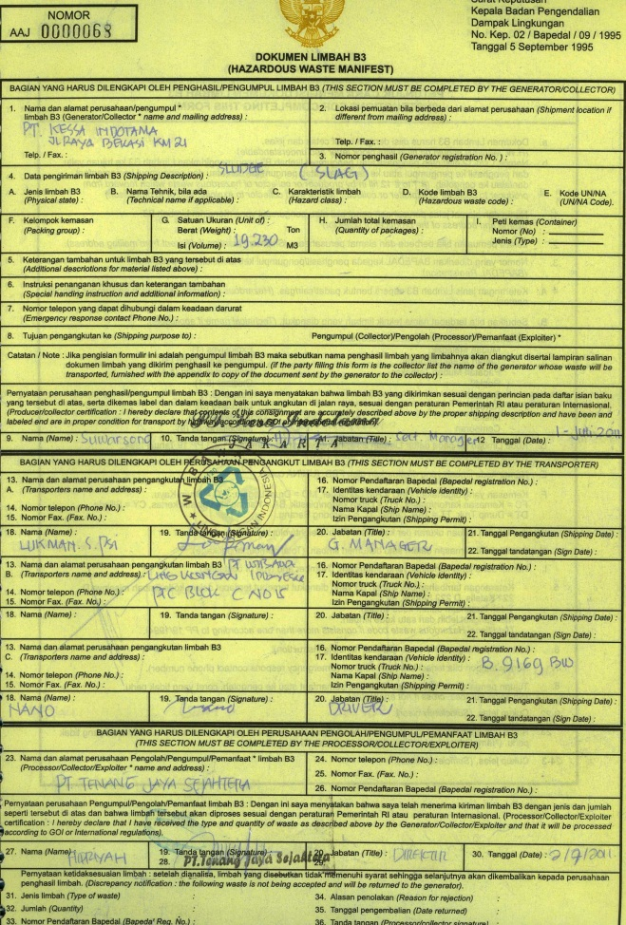



MANIFES LIMBAH B3
KEPDAL NOMOR 02 TAHUN 1995 TENTANG DOKUMEN LB3
Kode manifes
BAGIAN YANG HARUS DIISI OLEH PENGHASIL(Harus terisi semua)
BAGIAN YANG HARUS DIISI OLEH PENGANGKUT (Cek kesesuaian Nomor kendaraan dengan rekomendasi dan izin)
BAGIAN YANG HARUS DIISI OLEH PENERIMA LIMBAH (cek tanggal penerimaan limbah)
Dokumen No 1 (putih): Pengangkut
Dokumen No 2 (kuning): Bapedal/KLH
Dokumen No 3 (hijau): Penghasil
Dokumen No 4 (merah muda):pengumpul/pengolah
Dokumen No 5 (biru): Bapedal/KLH
Dokumen No 6 (krem): Provinsi
Dokumen No 7 (ungu): Penghasil

Slide 44
DISTRIBUSI MANIFES (DOKUMEN LIMBAH B3)
Pengirim
LB3
KLH
Pengangkut LB3
Gubernur
Penerima LB3
1
Putih
Pengirim
Pengangkut
KLH
Penerima
Gubernur
2
Kuning
3
7
3
Hijau
1
4
Merah Muda
2
5
5
Biru
4
6
Krem
6
7
Ungu

Slide 45
9
9. KRITERIA DUMPING & PENGELOLAAN LIMBAH B3 DENGAN CARA TERTENTU
BIRU
MERAH
HITAM
Memiliki izin dumping atau injeksi
Seluruh persyaratan kewajiban dan larangan dalam izin dipenuhi
Telah mengajukan izin, namun belum menyelesaikan persyaratan teknis dan ditemukan penyimpangan dalam pelaksanaannya
Memiliki izin, namun persyaratan kewajiban dan larangan dalam izin tidak dipenuhi/melanggar salah satu/sebagian dan/atau seluruh ketentuaan dalam izin
Melakukan dumping atau injeksi tanpa izin
Catatan :
Pengelolaan Limbah B3 dengan cara tertentu antara lain injeksi

Slide 46


